Slide 1
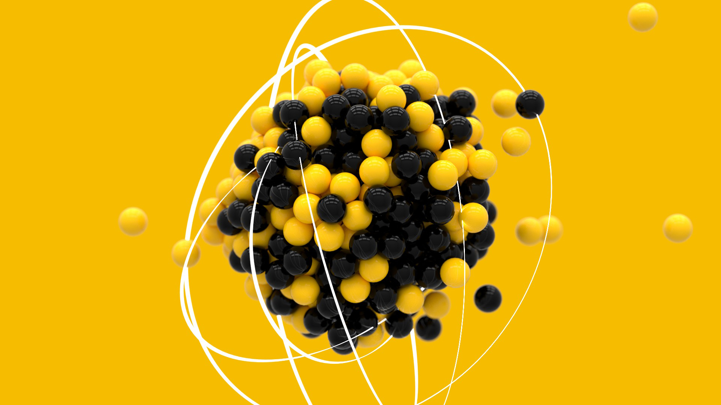
Znanstveni zapis brojeva u fizici

Slide 2
Znanstveni zapis
Znanstveni zapis je način pisanja vrlo velikih ili vrlo malih brojčanih vrijednosti.
To je umnožak broja većeg ili jednakog 1 ili manjeg od 10 i potencije s bazom 10.
Primjer znanstvenog zapisa:
150 000 000=1.5 * 10⁸

Slide 3
Znanstveni zapis u fizici
Znanstveni zapis se koristi u mnogim znanostima,pa tako i u fizici.
Koristi se za zapis raznolikih formula,računa i odredbe mase određenih tijela i tvari.
Primjer:
Površina planete Zemlje[510 000 000km2]=5.10 * 10⁸

Slide 4
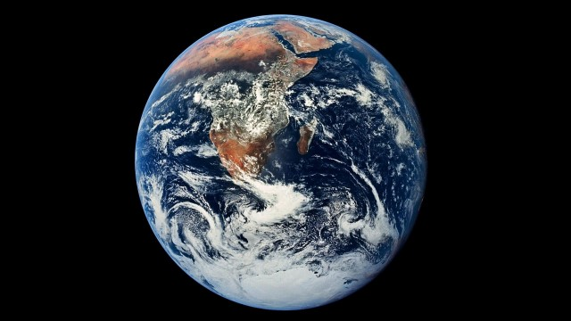
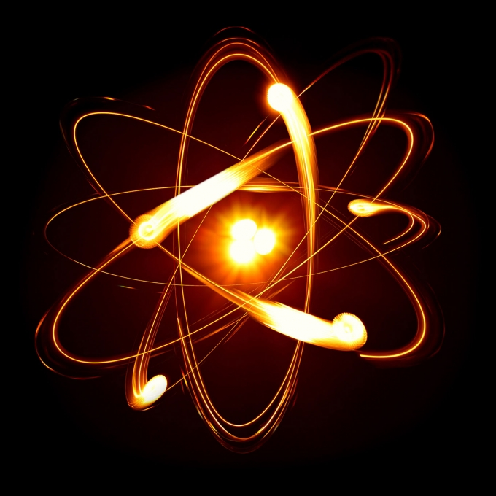
Primjeri znanstvenog zapisa u fizici:
Površina Planeta Zemlje:510 000 000km²=5.1*10⁸
Promjer jezgre Atoma:0.00 000 000 000 000 25m=
2.5*10⁻¹⁵

Slide 5
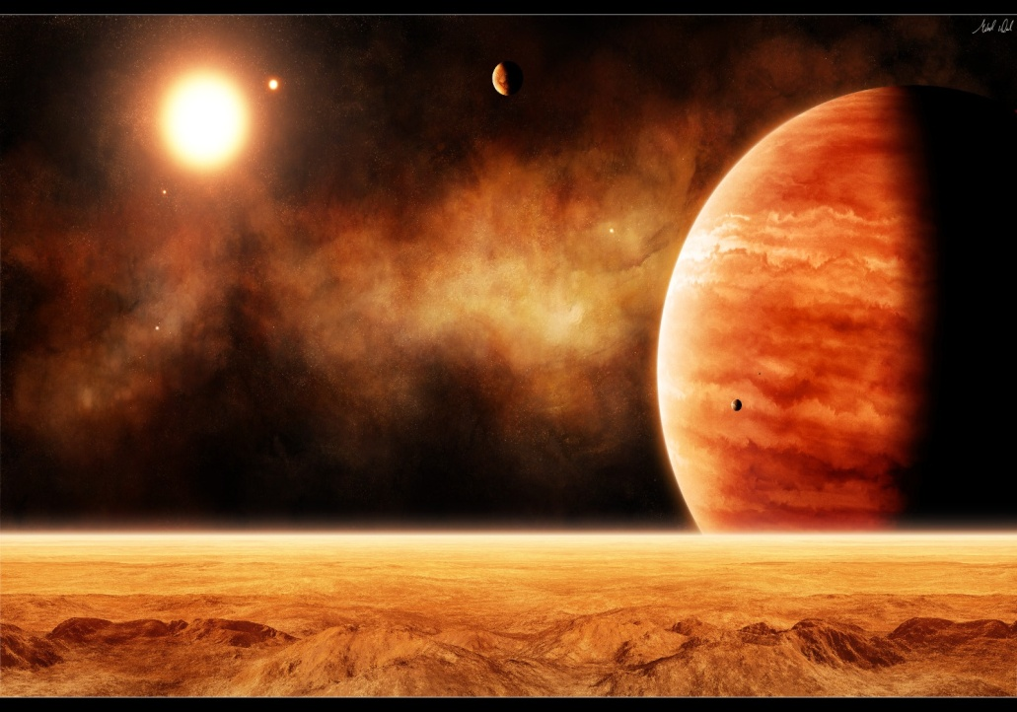
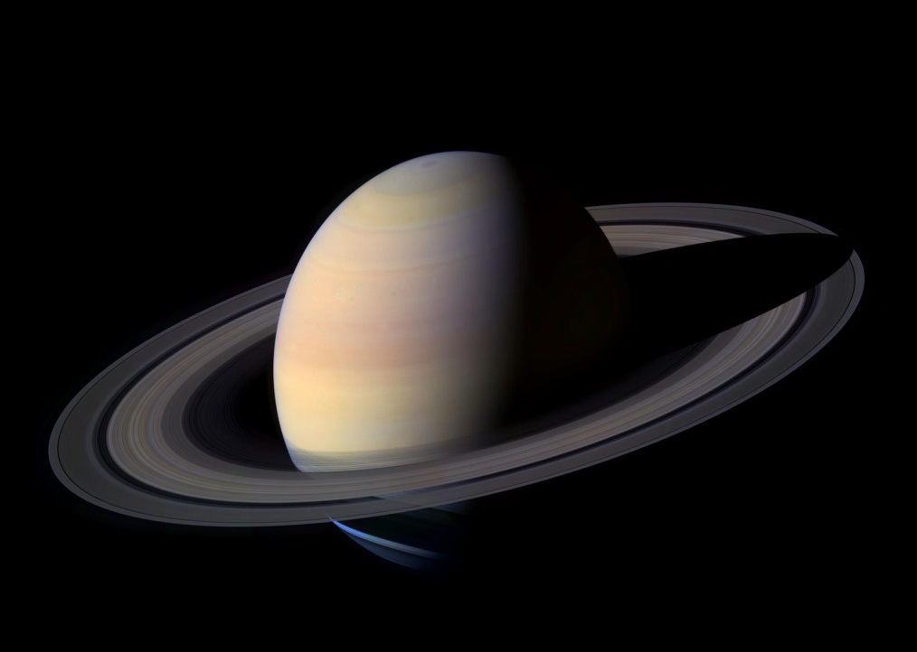
Površina planete Mars:144 000 000km²=1.44*10⁸
Površina Planete Saturn:4 270 000 000 000km²=4.27*10¹²

Slide 6
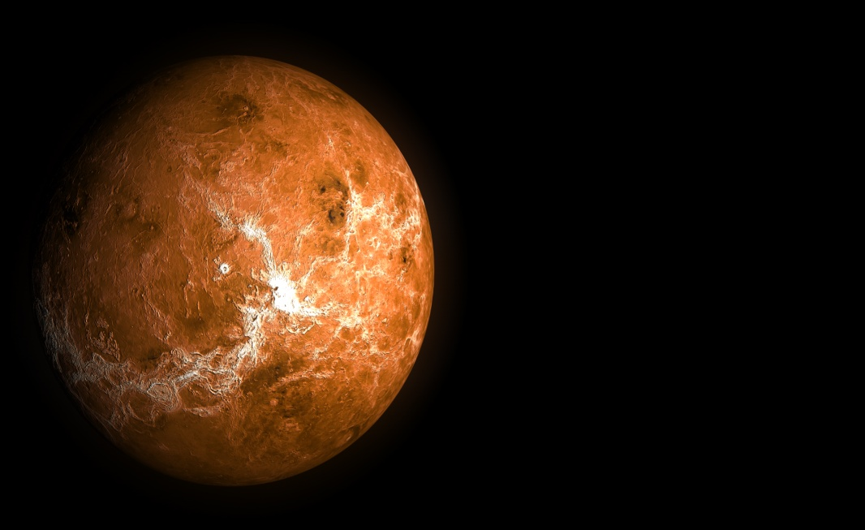
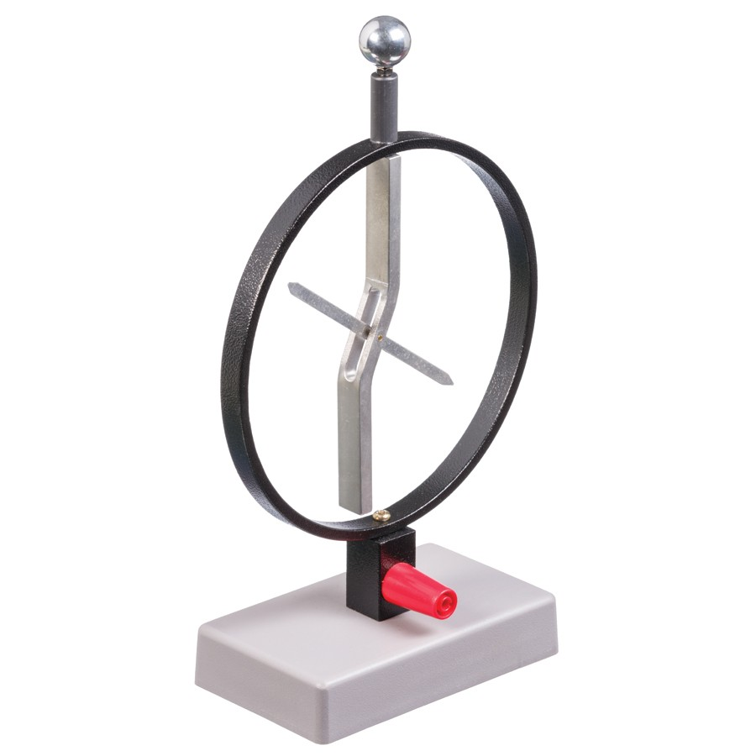
Površina planeta Venere:4 600 000 000km²=4.6*10⁹
Duljina elektroskopa[mm]:1.5m=1500mm=1.5*10³

Slide 7


Visina magnetne igle:110mm=1.1*10²
Duljina epruvete:150mm=1.5*10²

Slide 8

Duljina trajanja školskog sata:45min=2700s=2.7*10³
Duljina trajanja nogometne utakmice:90min[5400s]=5.4*10³

Slide 9
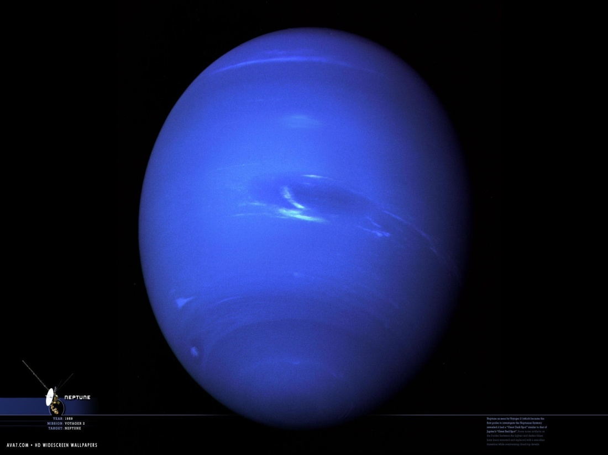

Površina planeta Neptuna:761 80 000 000 000km²=7.61*10¹³
Trajanje 1 godine[s]:365 dana=8 784h=527 040min=31 622 400s=3.16*10⁷

Slide 10

Hvala na pažnji!!!
Lukas Fekete & Ivan Sukanec

